Slide 1
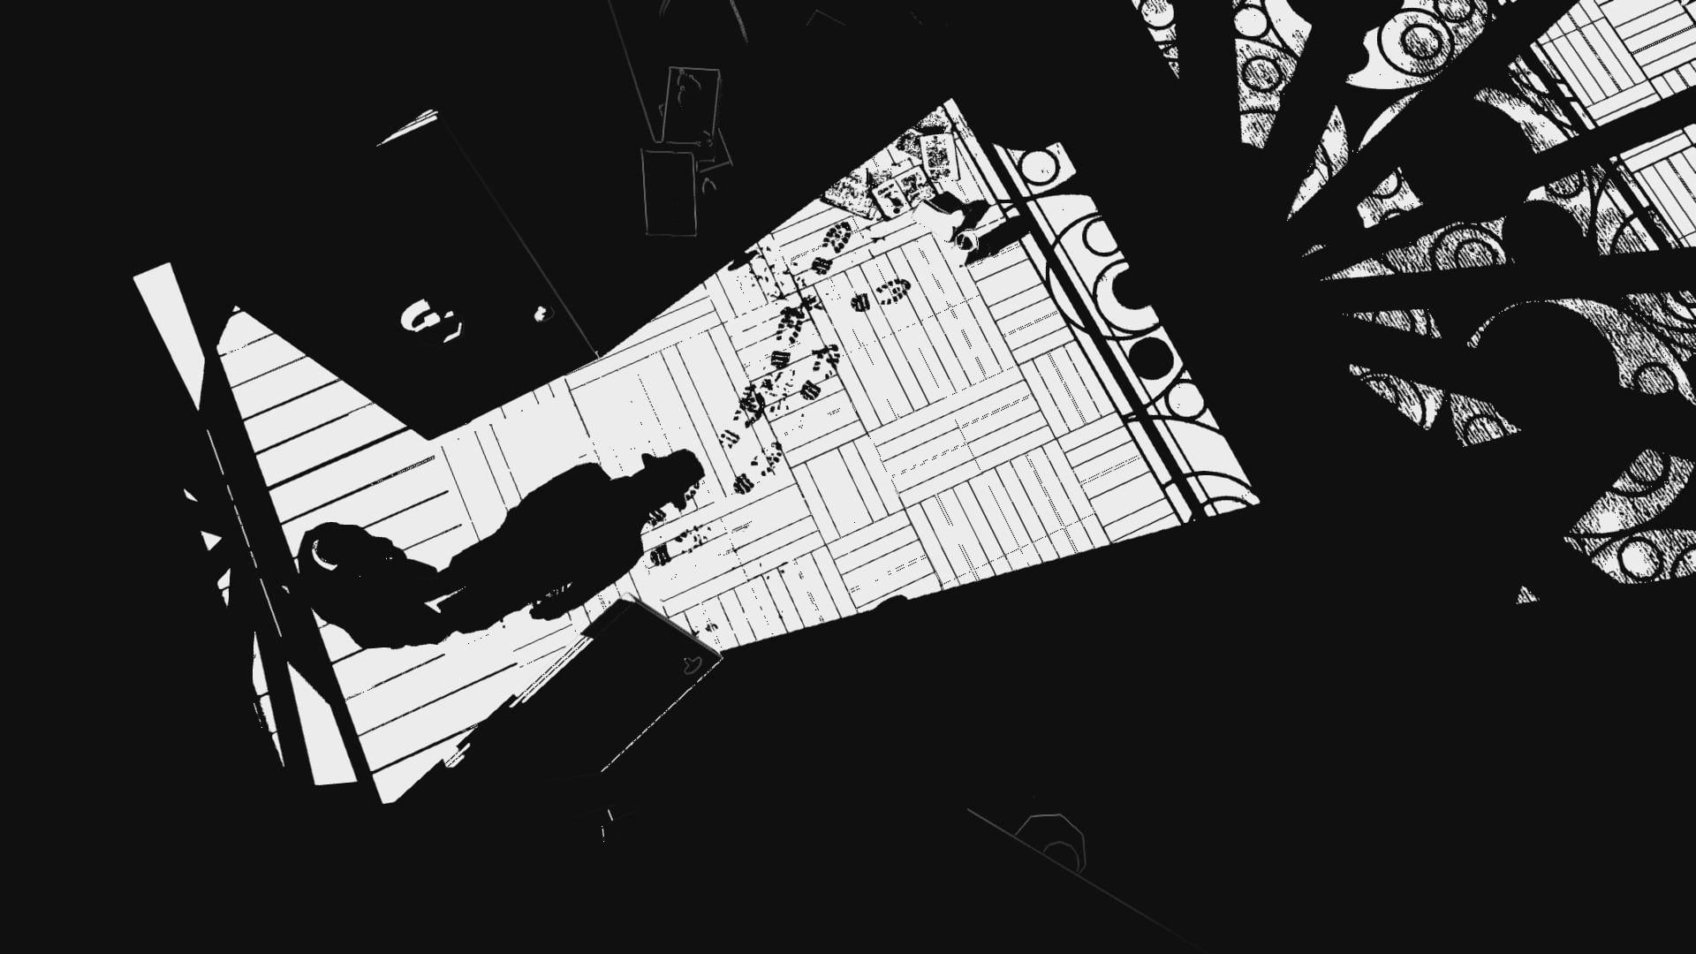
x
EN QUÊTE D’ENQUÊTE
GÉNÉALOGIE ET ANALYSE DES TECHNIQUES D’INVESTIGATION PRATIQUÉES PAR LES
JOURNALISTES SPÉCIALISÉS EN JEU VIDÉO
Boris KRYWICKI
Co-promoteurs : Björn-Olav DOZO et Marc VANESSE
Visuels : « White Night » (2015) © Osome Studio / Ronan COIFFEC

Slide 2
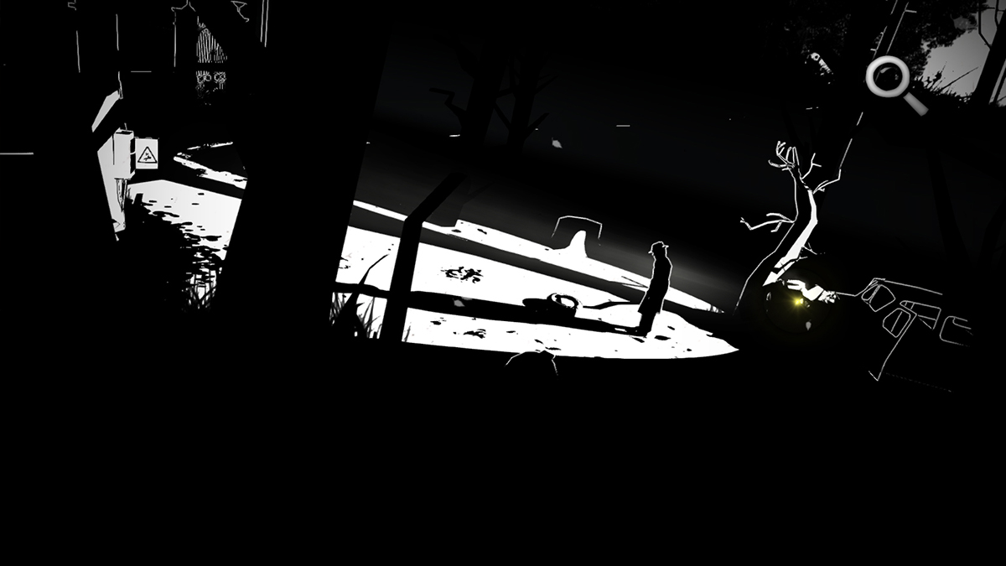
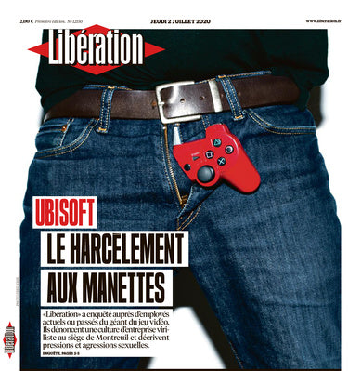
Partir d’un constat…
Comment expliquer la présence actuelle d’enquêtes dans la presse jeu vidéo alors qu’elle est historiquement enthousiaste et proche de l’industrie ?
© Osome Studio / Ronan COIFFEC

Slide 3
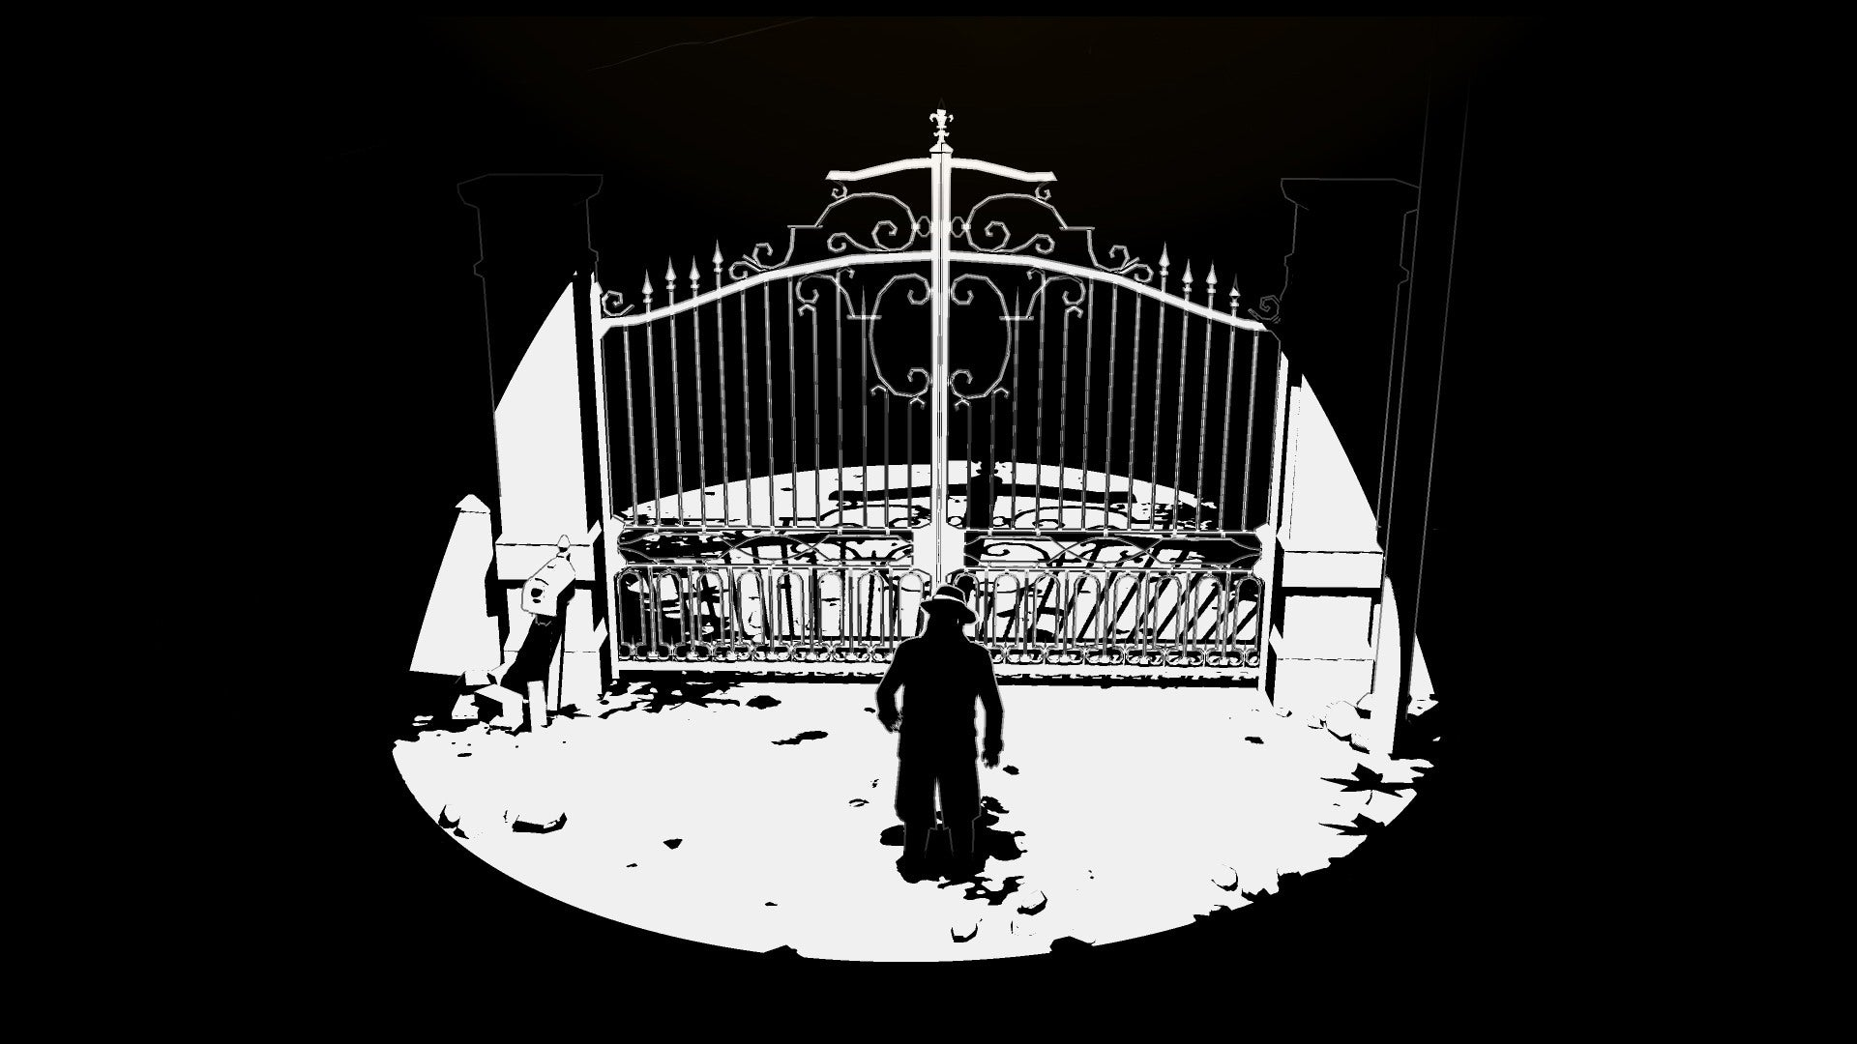
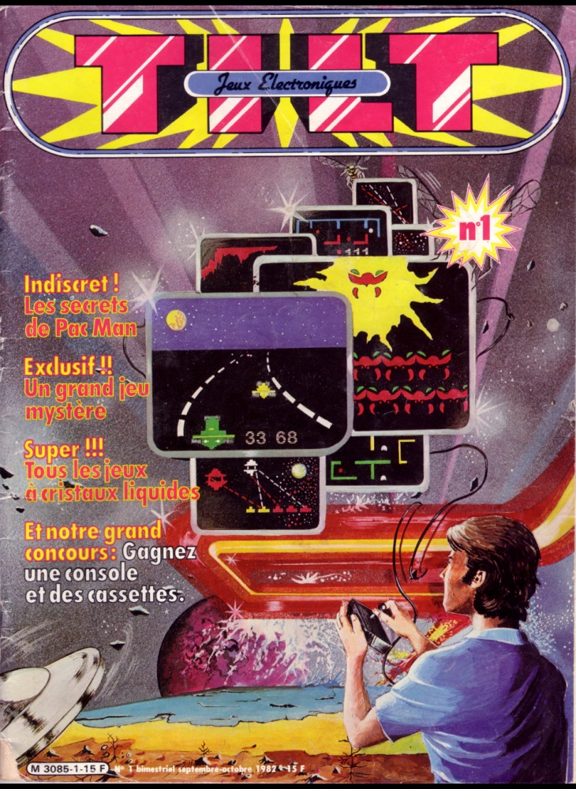
Le projet d’une « généalogie » de l’enquête
© Osome Studio / Ronan COIFFEC

Slide 4
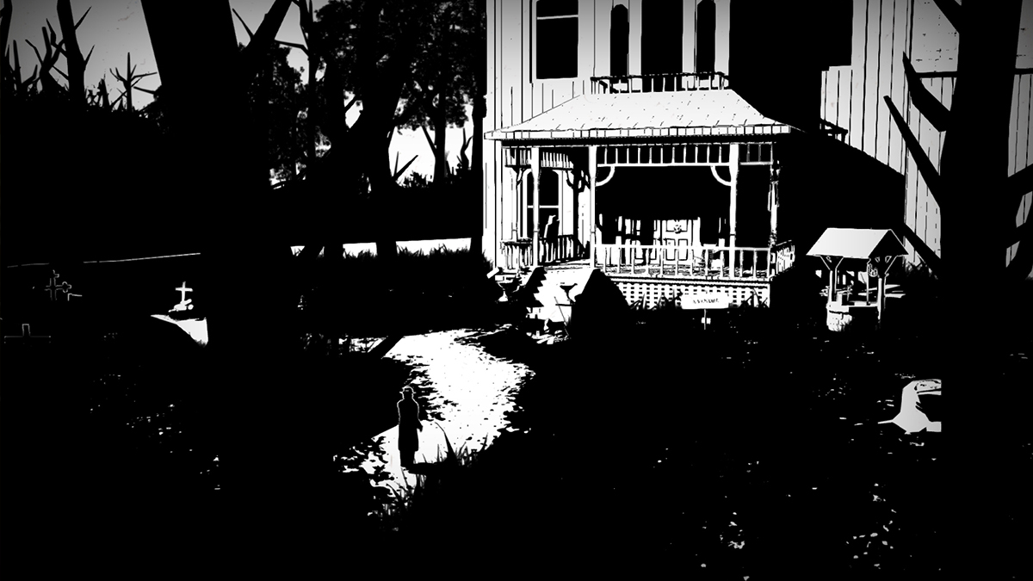
L’hypothèse du rôle-structurant de Future France : Avant, Pendant, Après.
© Osome Studio / Ronan COIFFEC

Slide 5
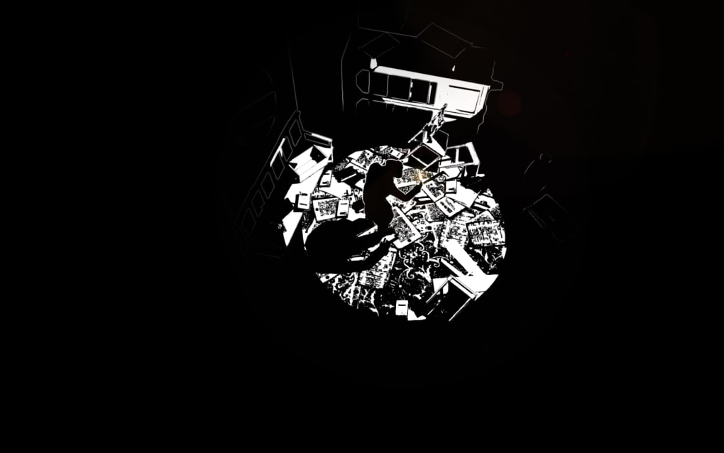
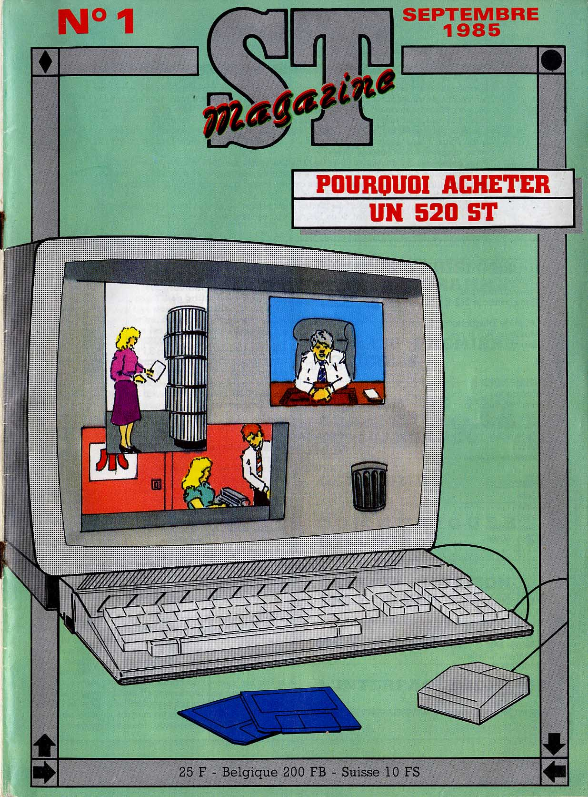
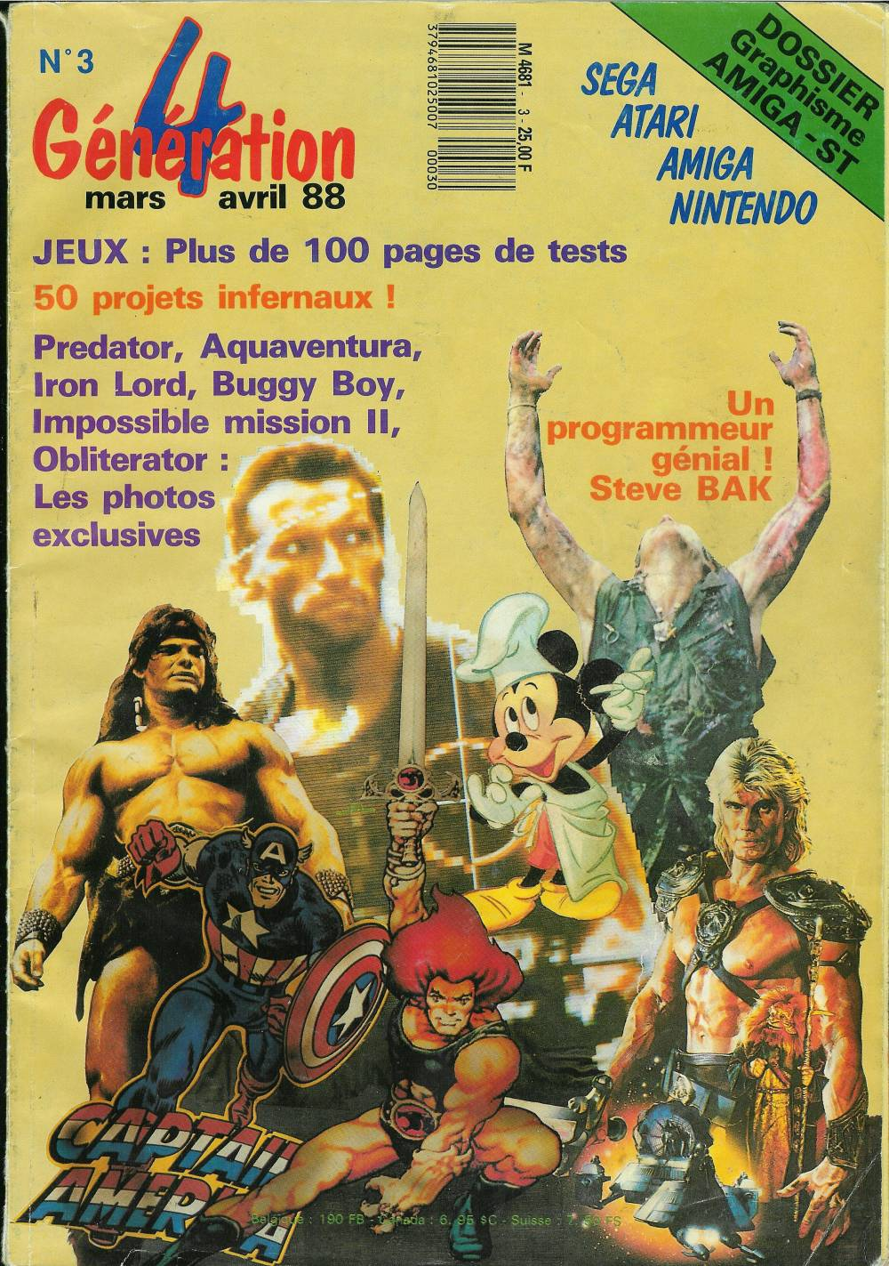
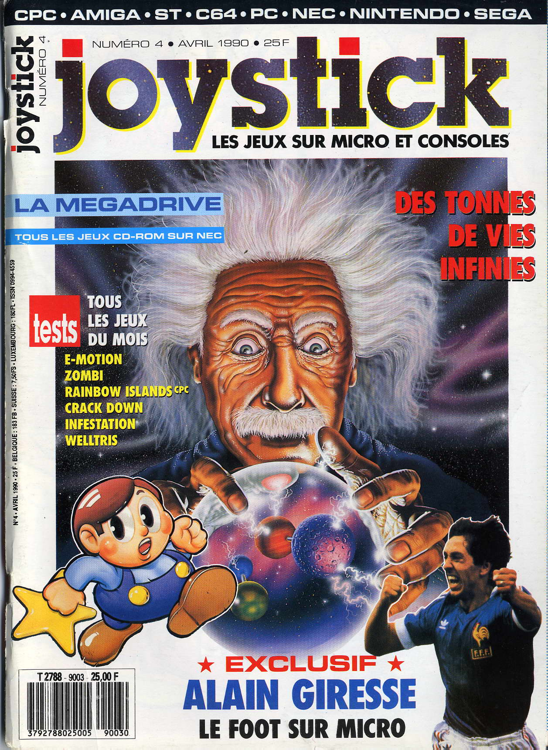
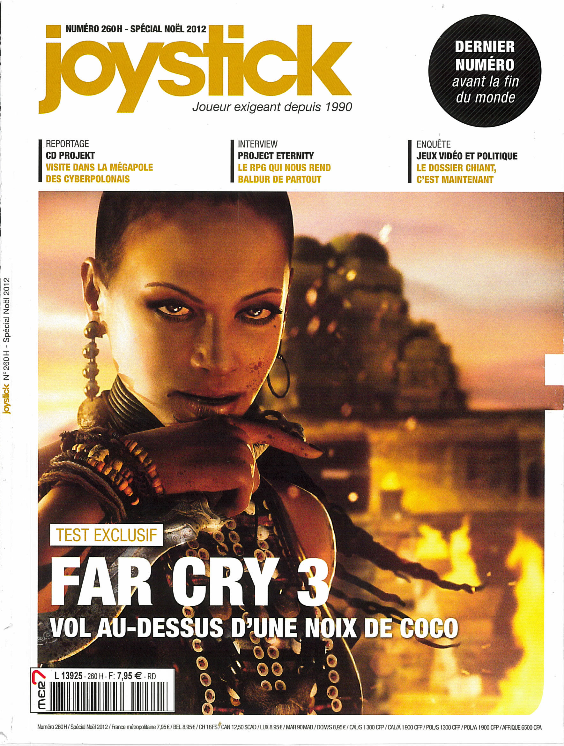
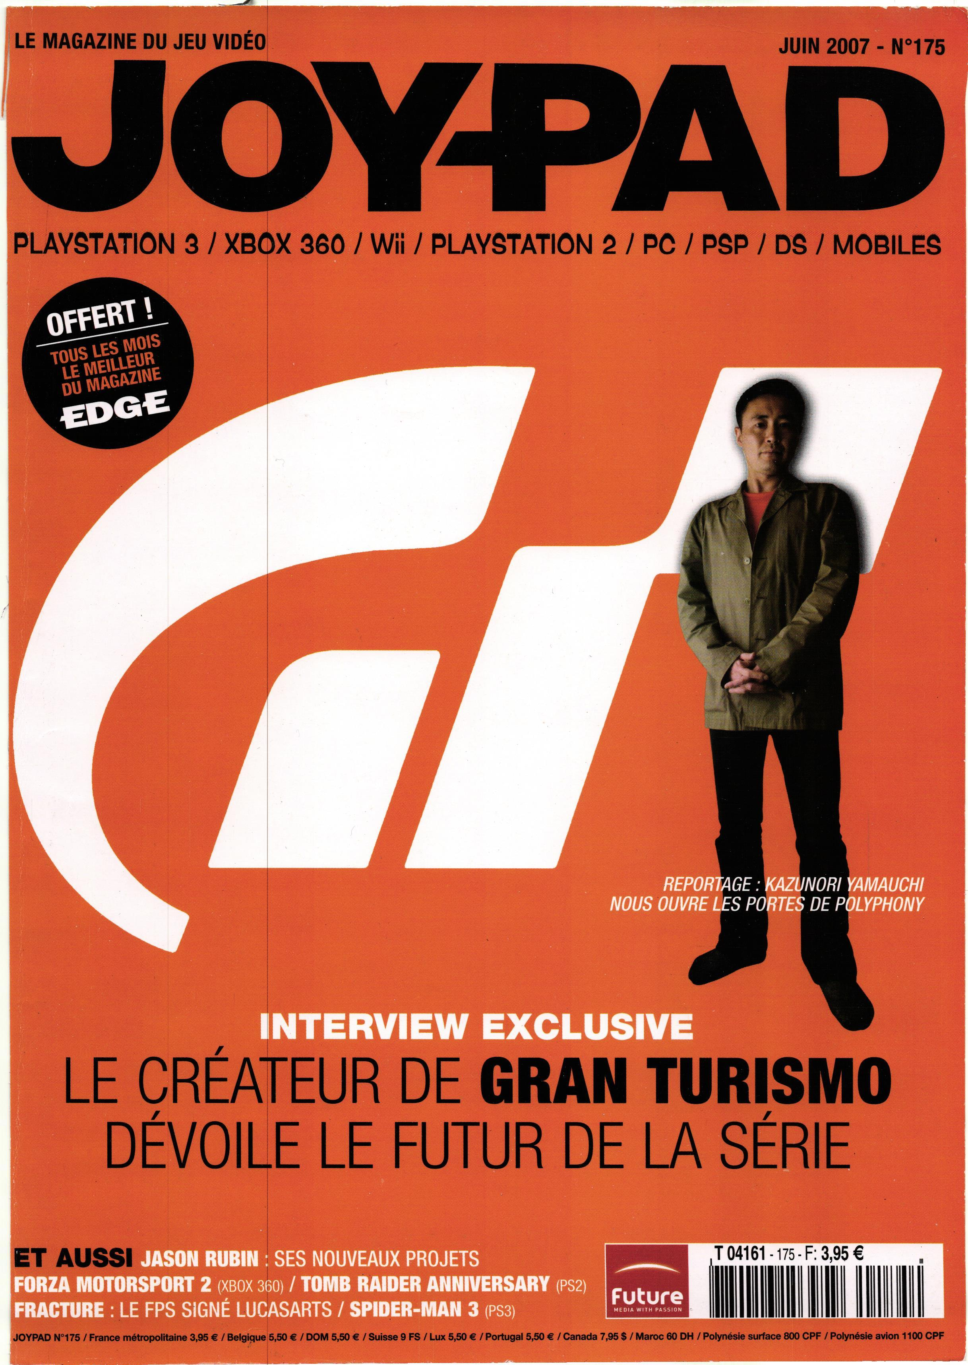
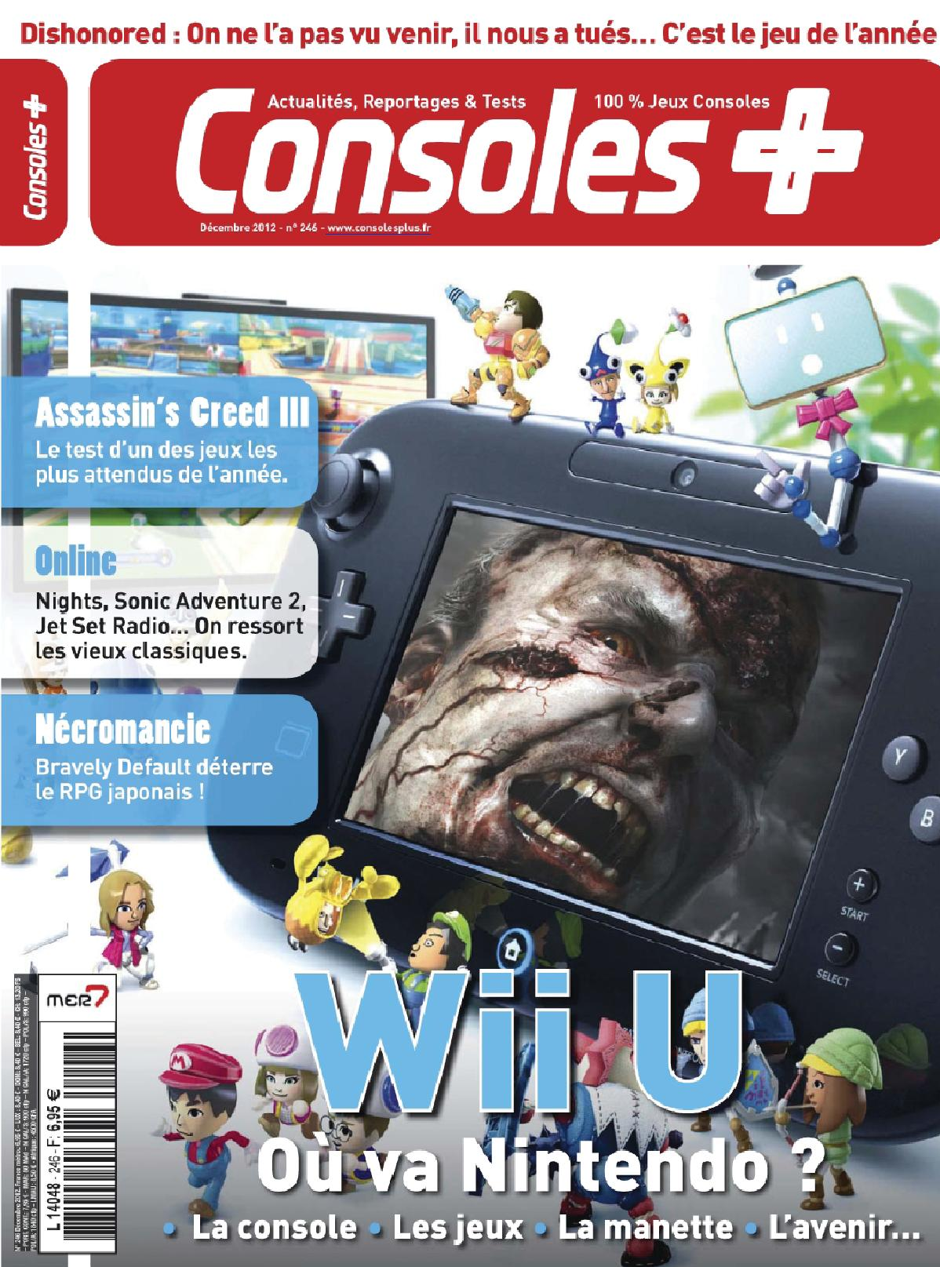
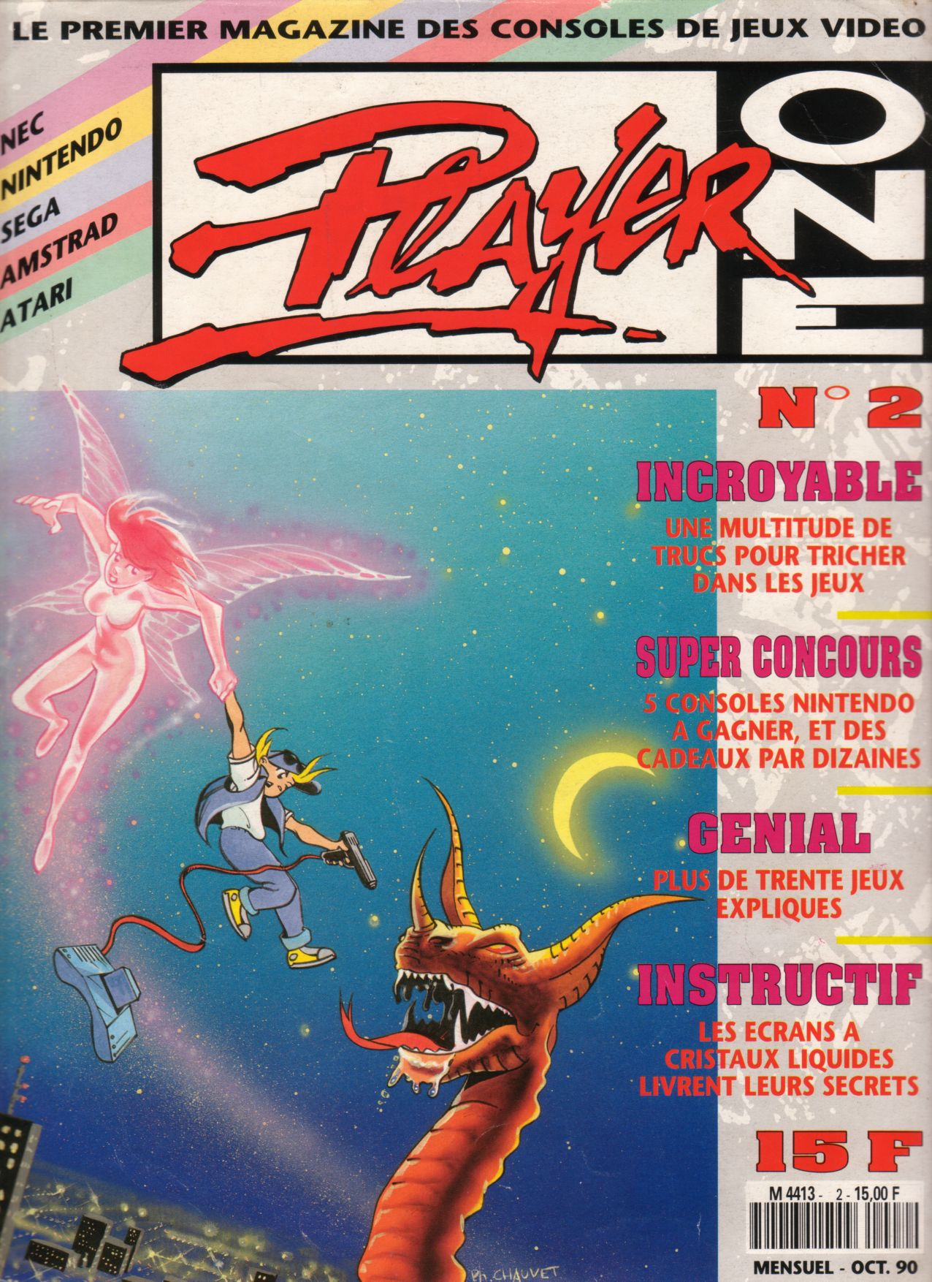
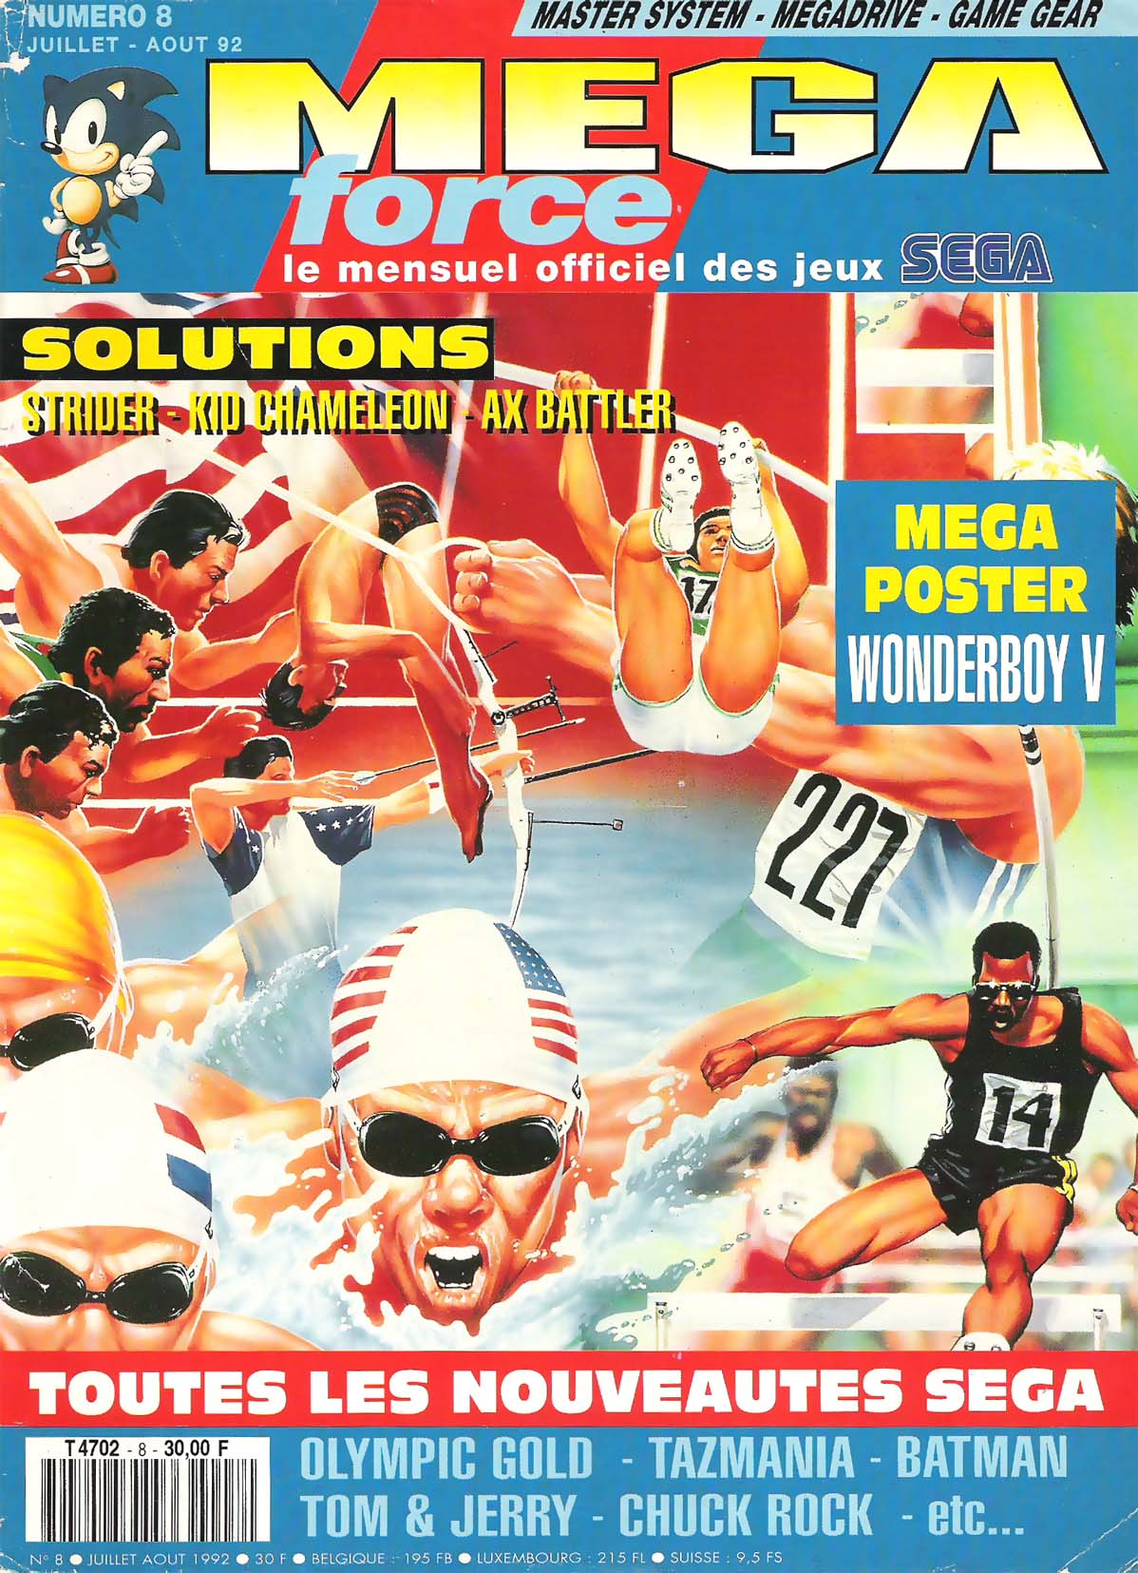
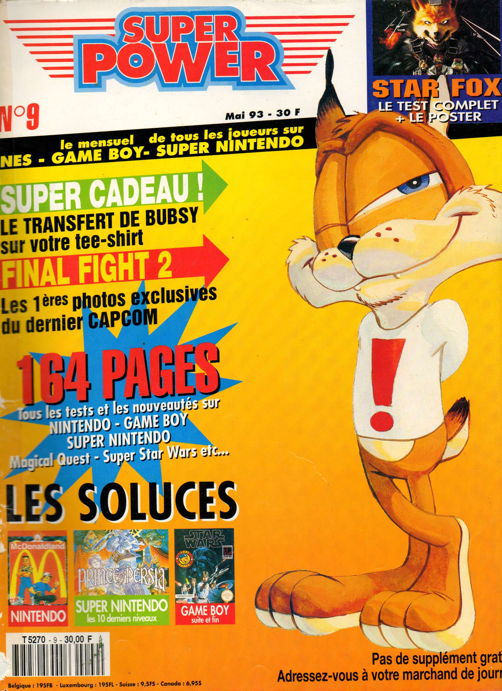
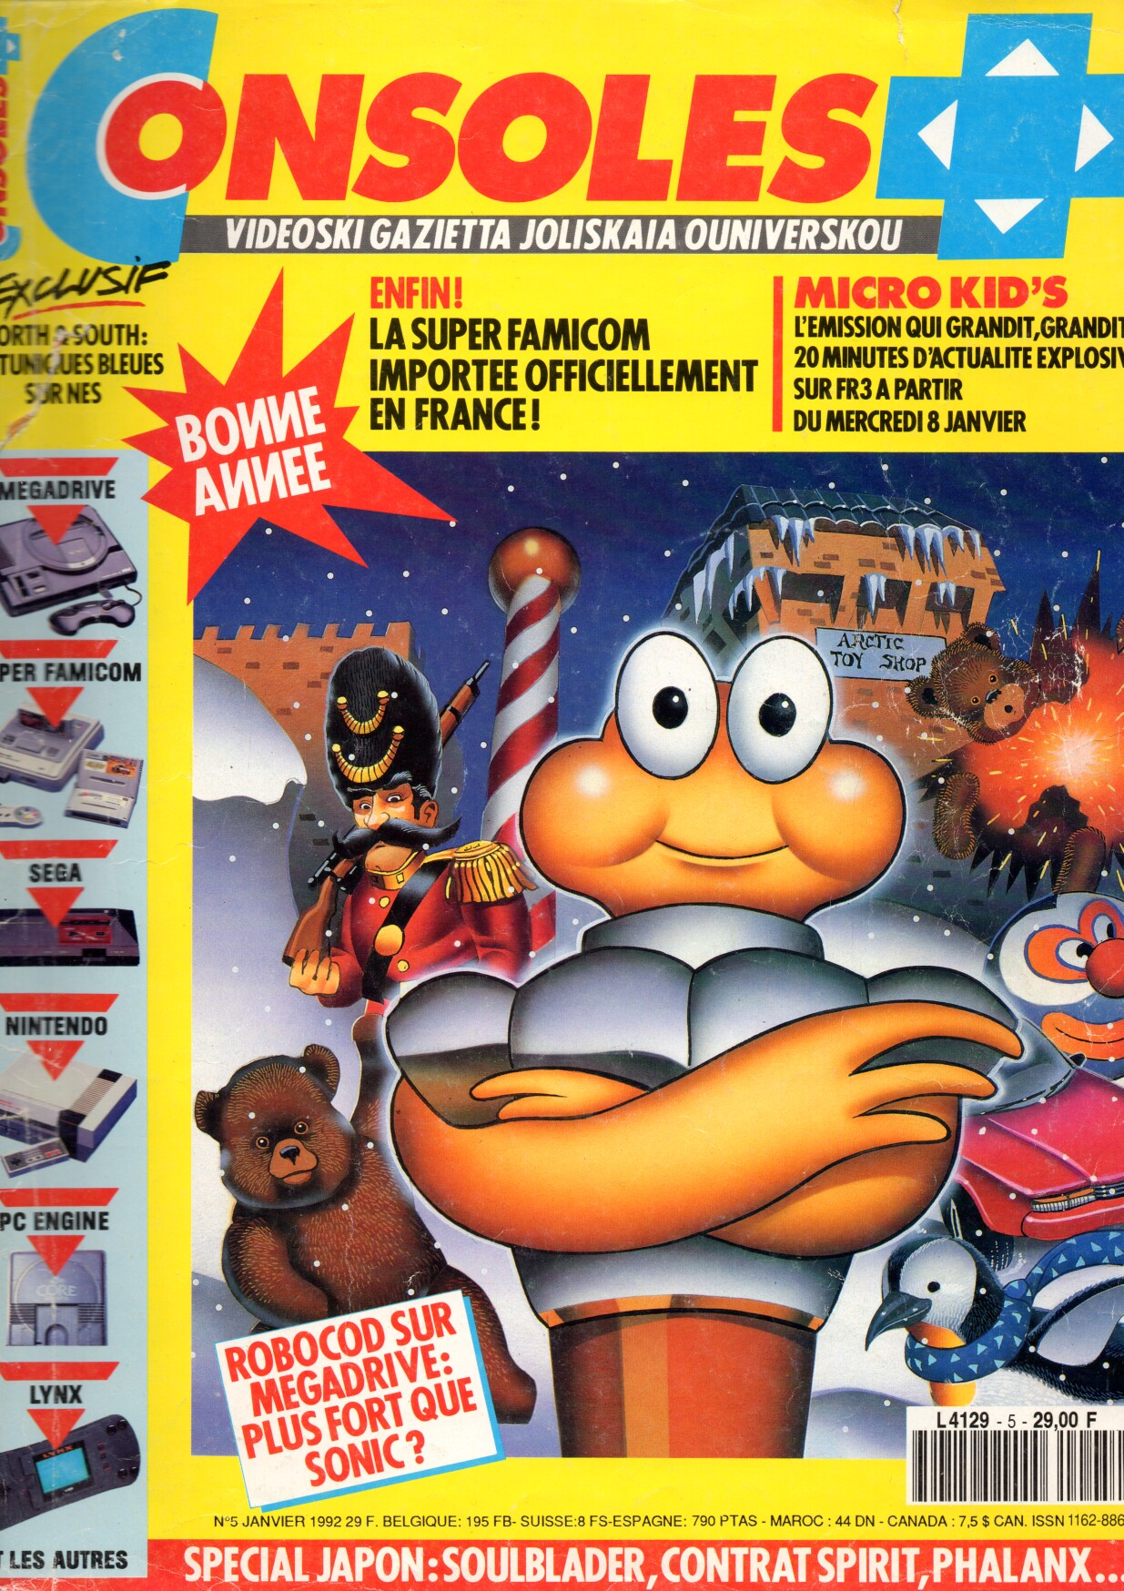
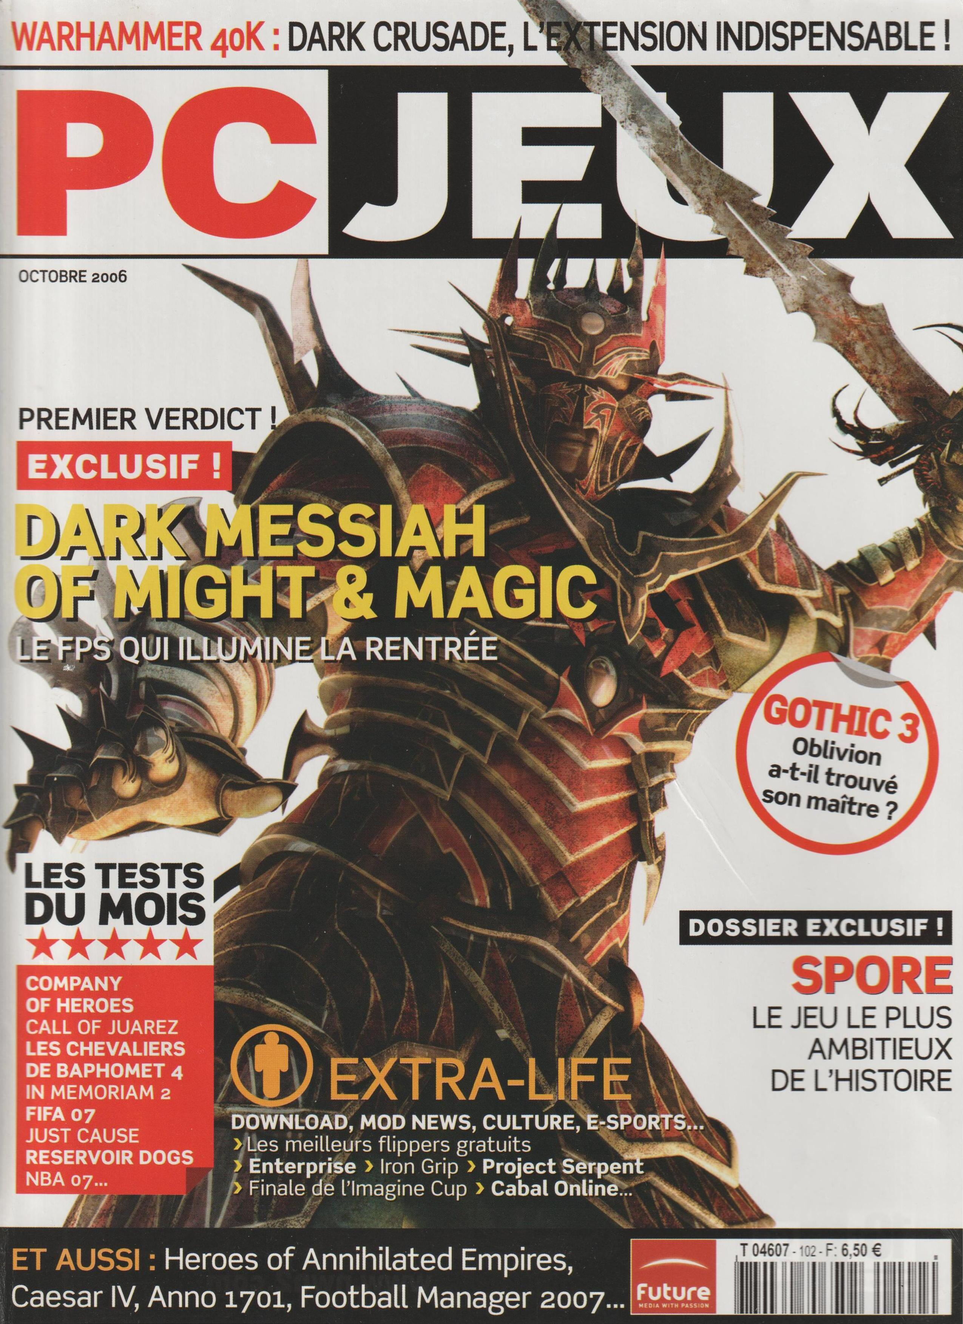
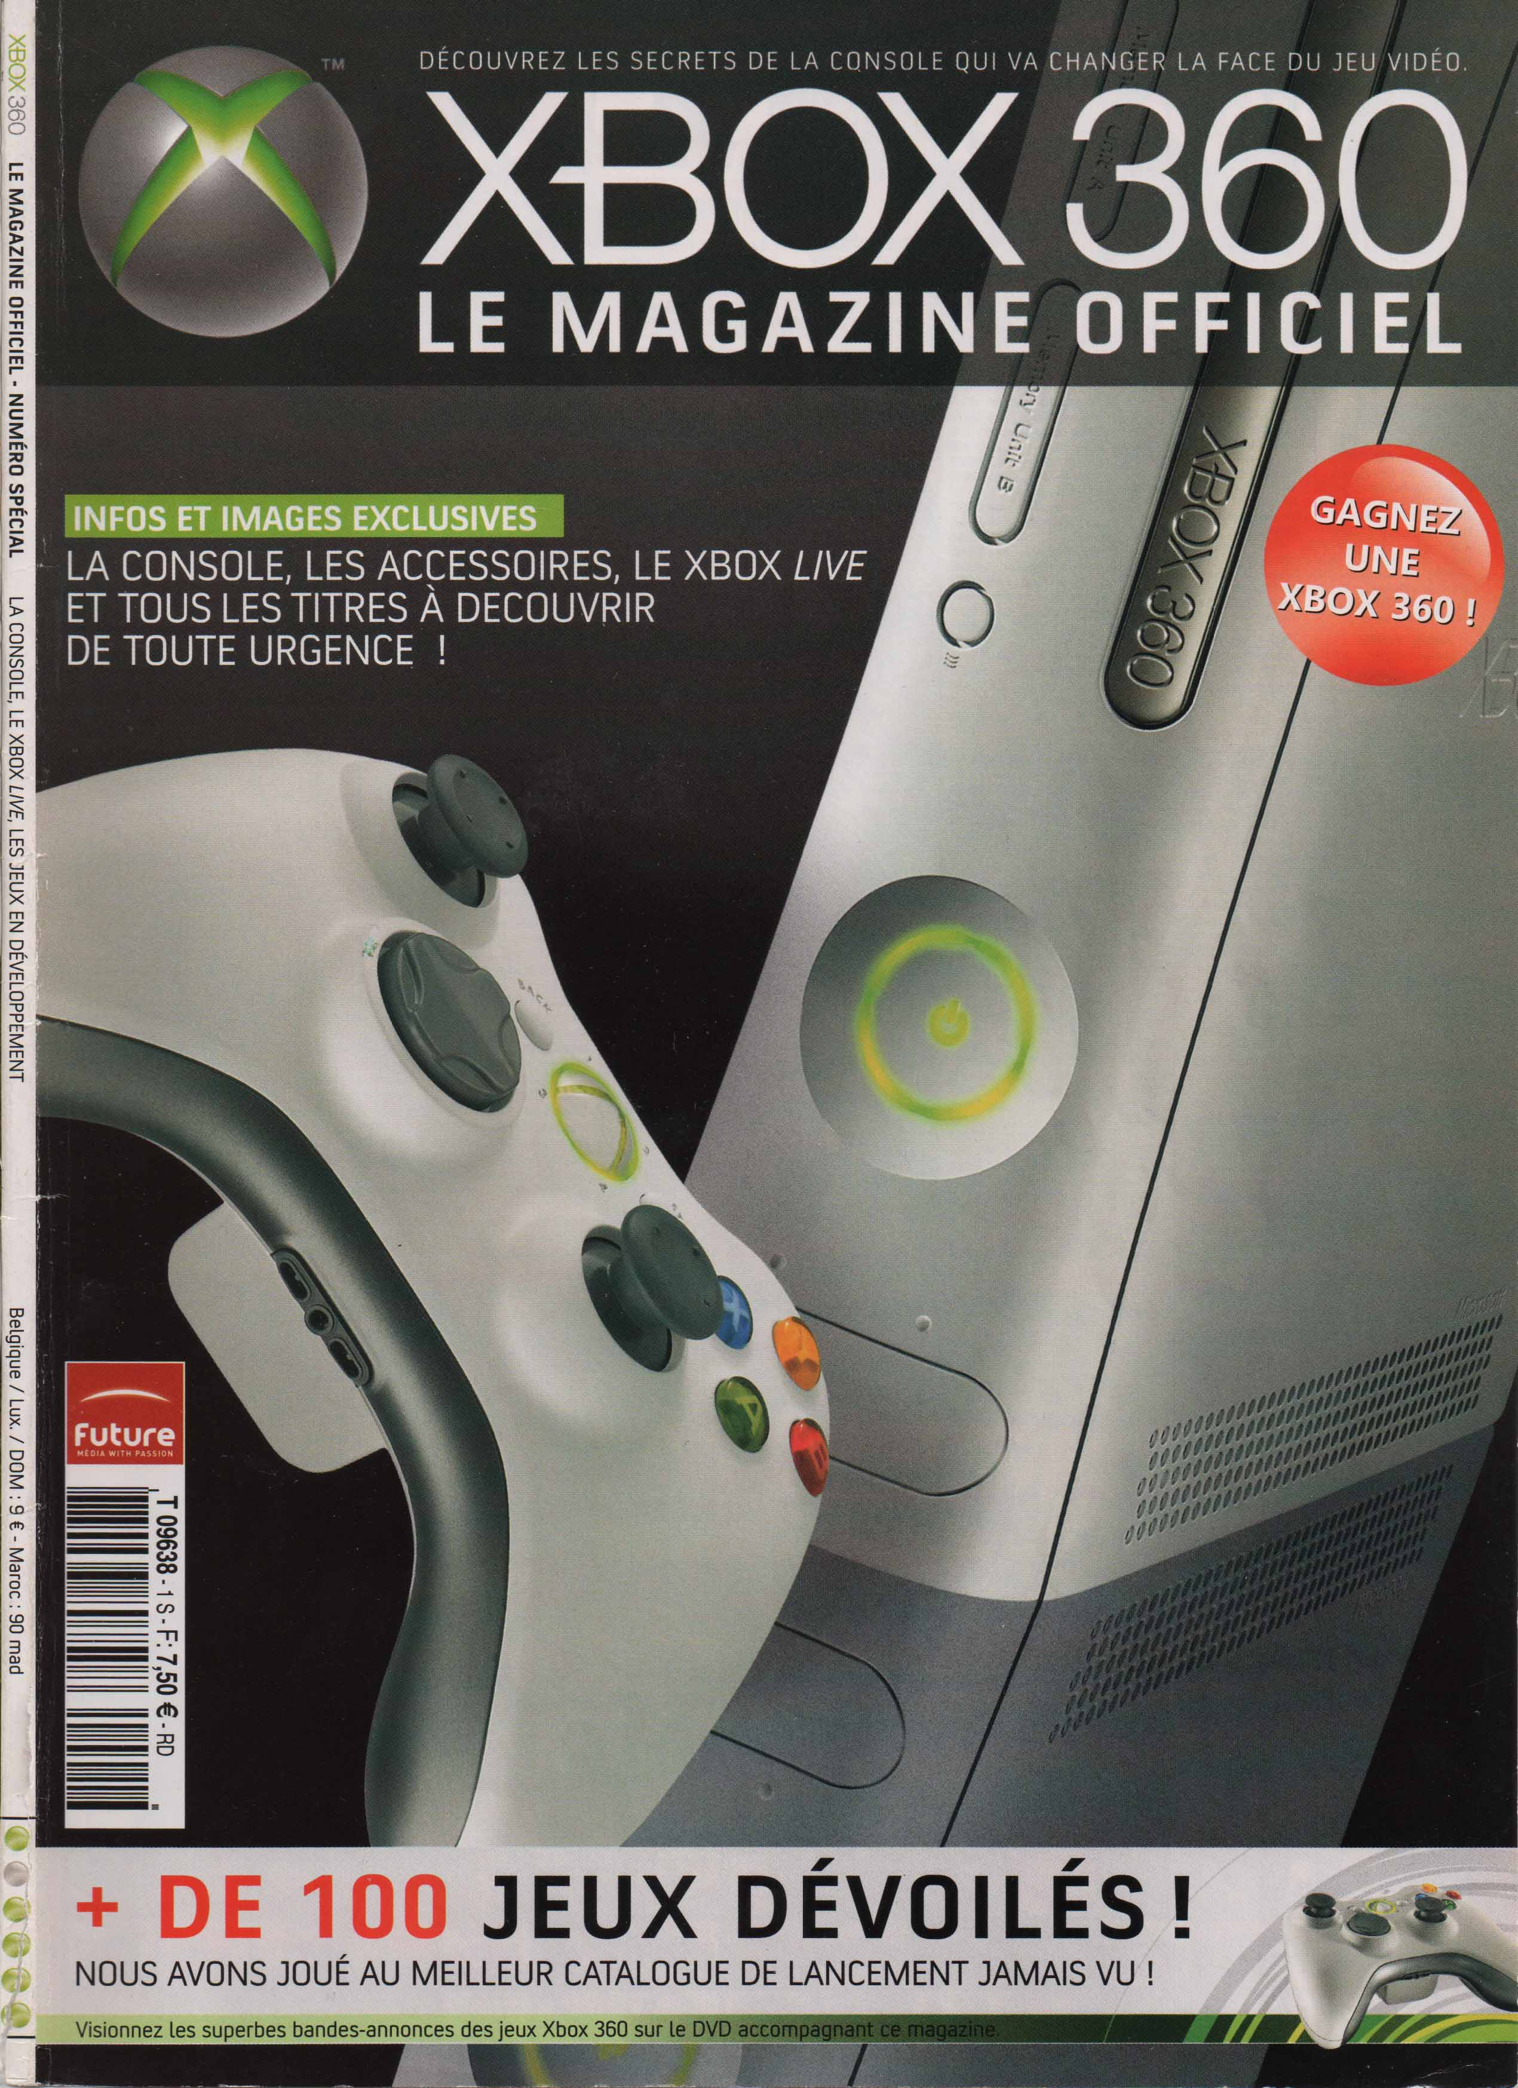
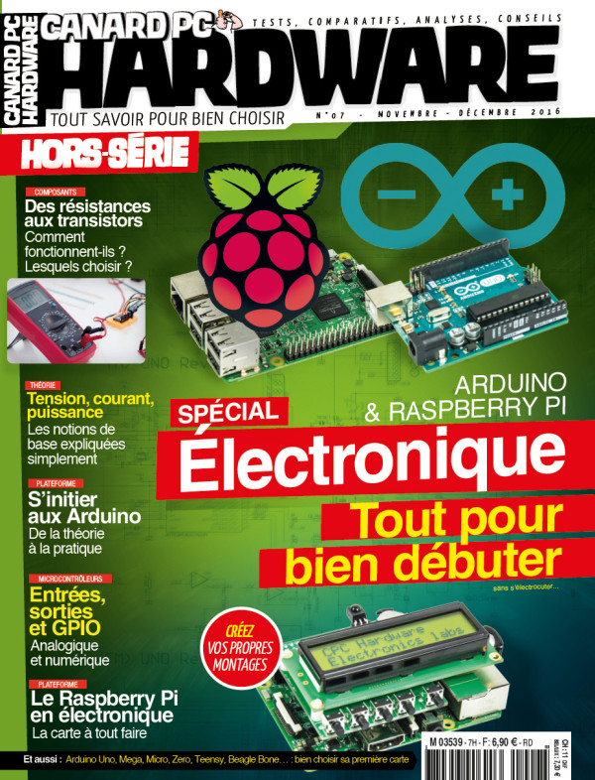
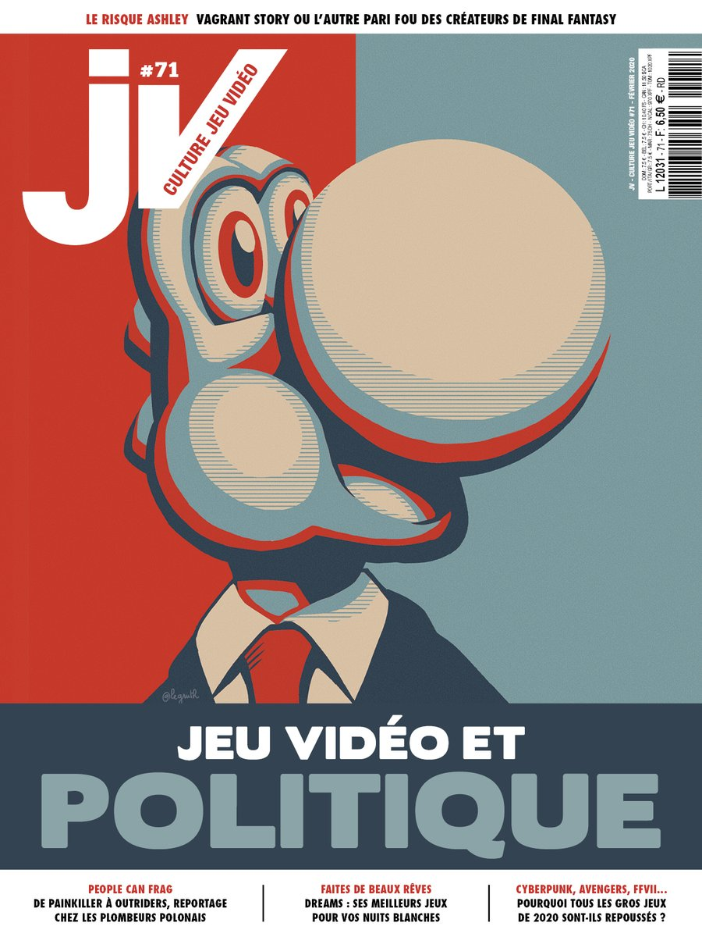
Une double méthode : l’analyse de textes…
Le prisme de 7 techniques d’enquête
(Interroger, Fouiller, Rechercher, Montrer,
Révéler, Vérifier, Déterrer)
D’une enquête « intra-jeu vidéo » vers le « péri-jeu vidéo »
Le rôle central de la motivation des journalistes
L’enjeu croissant de la valeur ajoutée (stratégique ou tactique)
19 médias répartis en trois groupes
771 articles étalés sur 37 années
© Osome Studio / Ronan COIFFEC

Slide 6
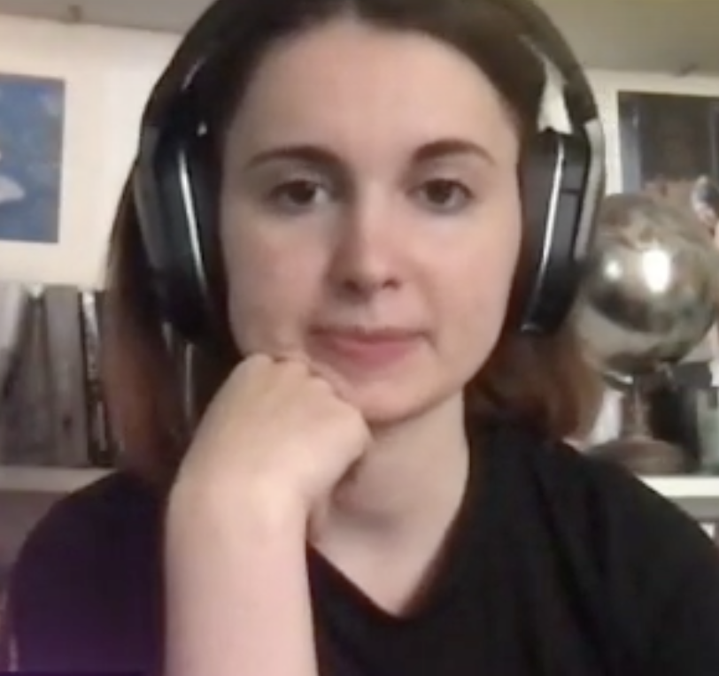
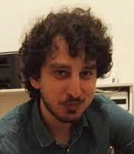
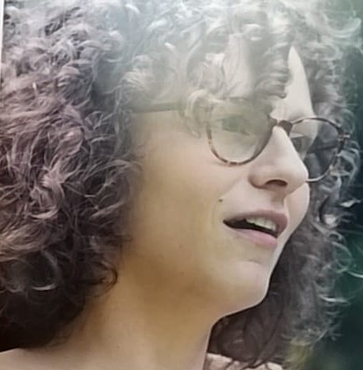
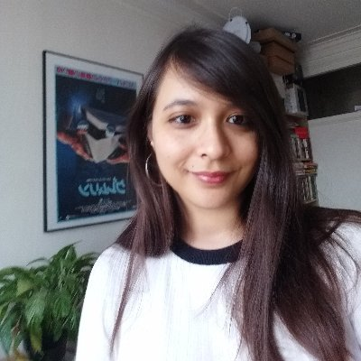
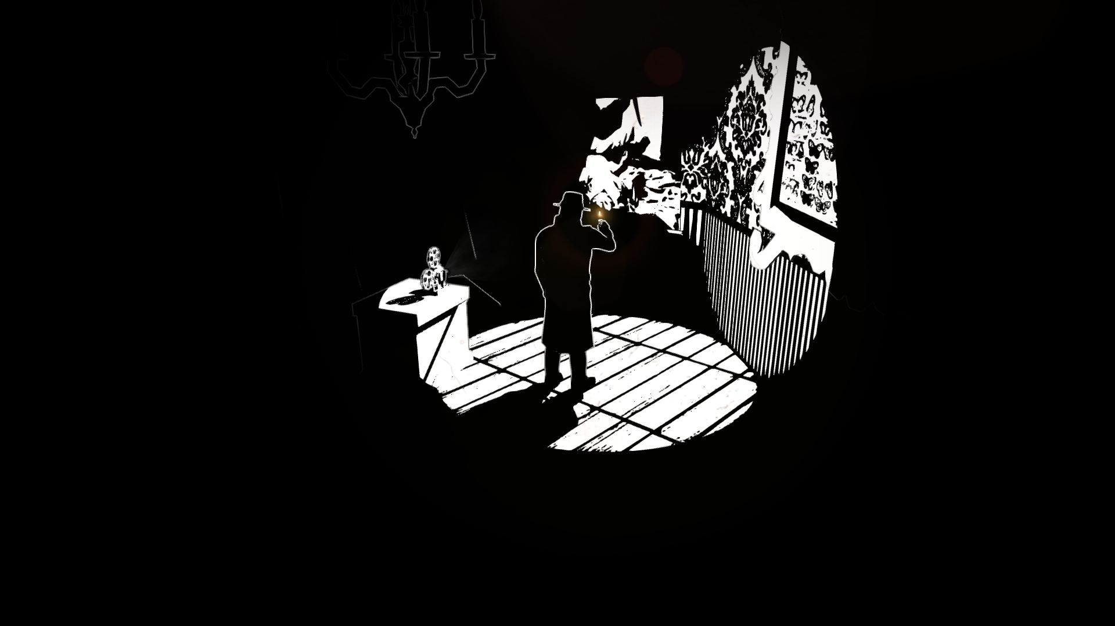
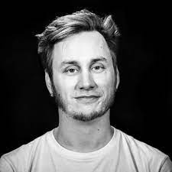
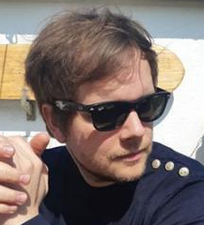
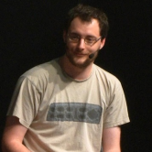
… Et 17 entretiens compréhensifs en théorisation ancrée
Daniel Andreyev
Héloïse Linossier
Samuel Demeulemeester
Nicolas Turcev
Cécile Fléchon
Julie Le Baron
Victor Moisan
Loïc Ralet
Corentin Lamy
Sébastien Delahaye
William Audureau
Patrick Hellio
Oscar Lemaire
Pierre-Alexandre Rouillon
© Osome Studio / Ronan COIFFEC

Slide 7
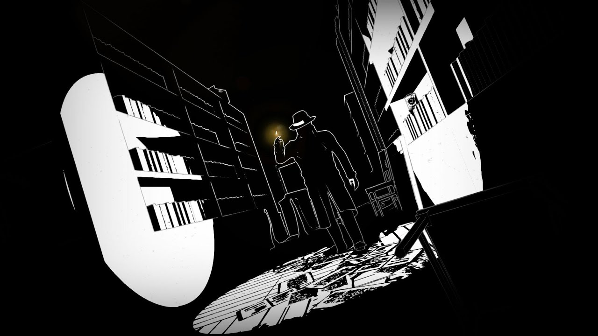
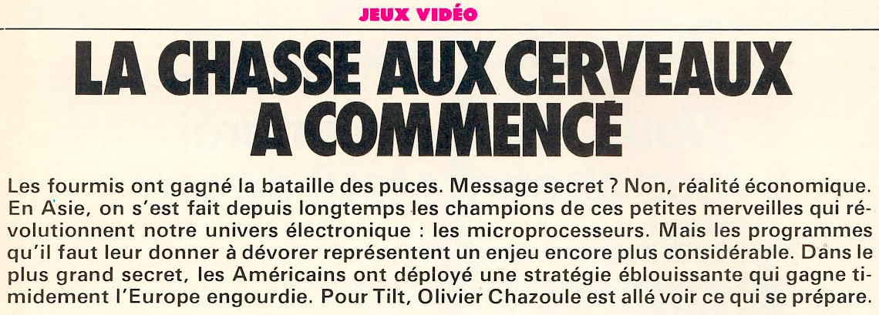
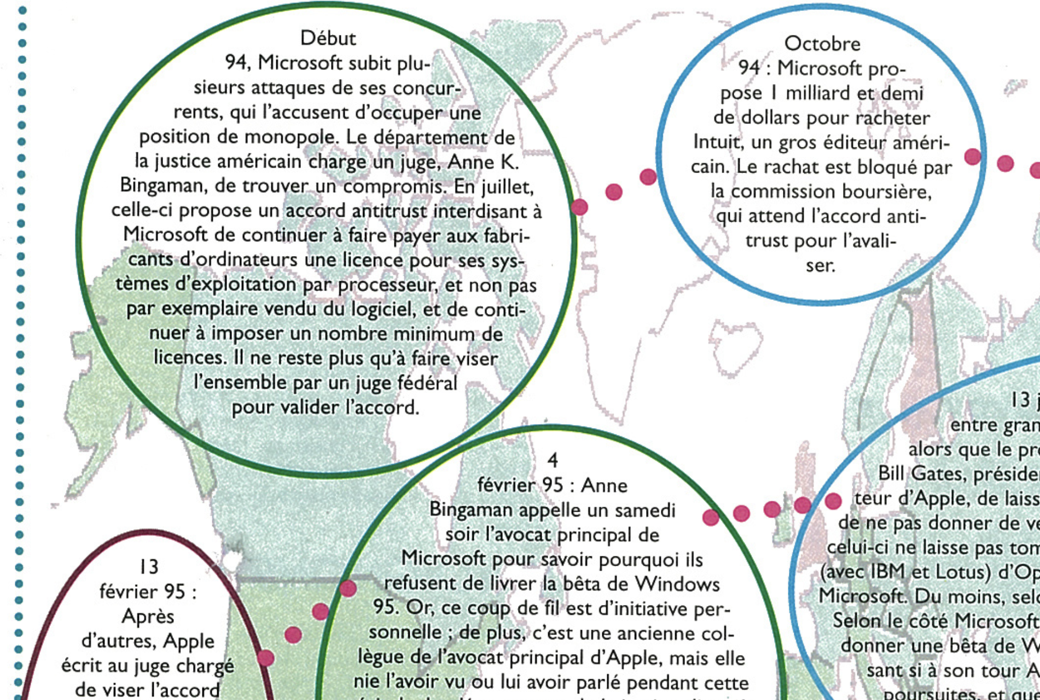
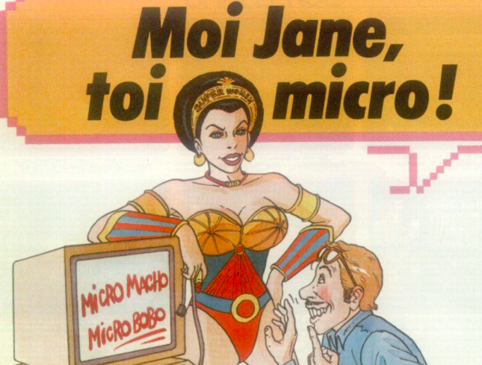
De l’enquête dès les prémisses !
Olivier Chazoule « La chasse aux cerveaux a commencé », Tilt, n°3, p.18, février 1983
© Osome Studio / Ronan COIFFEC
Nathalie Meistremann, « Moi Jane, toi micro ! », Tilt, n°56, pp.94-100, juillet 1988
JOYSTICK NEWS NETWORK, « « Microsoft contre le reste du monde », Joystick, n° 59, p. 16, avril 1995

Slide 8
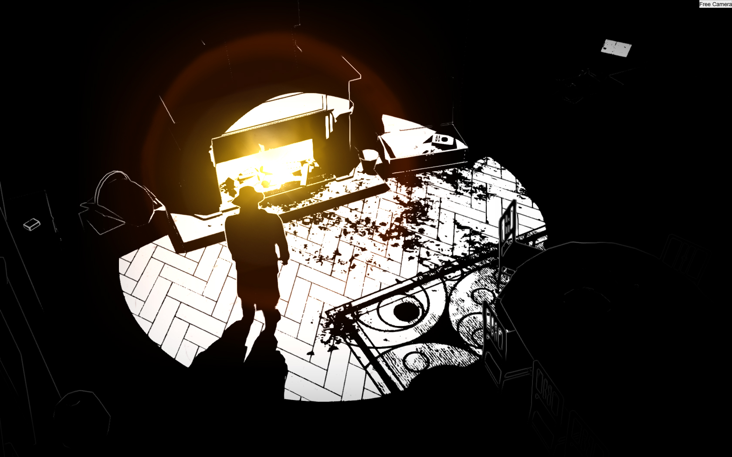
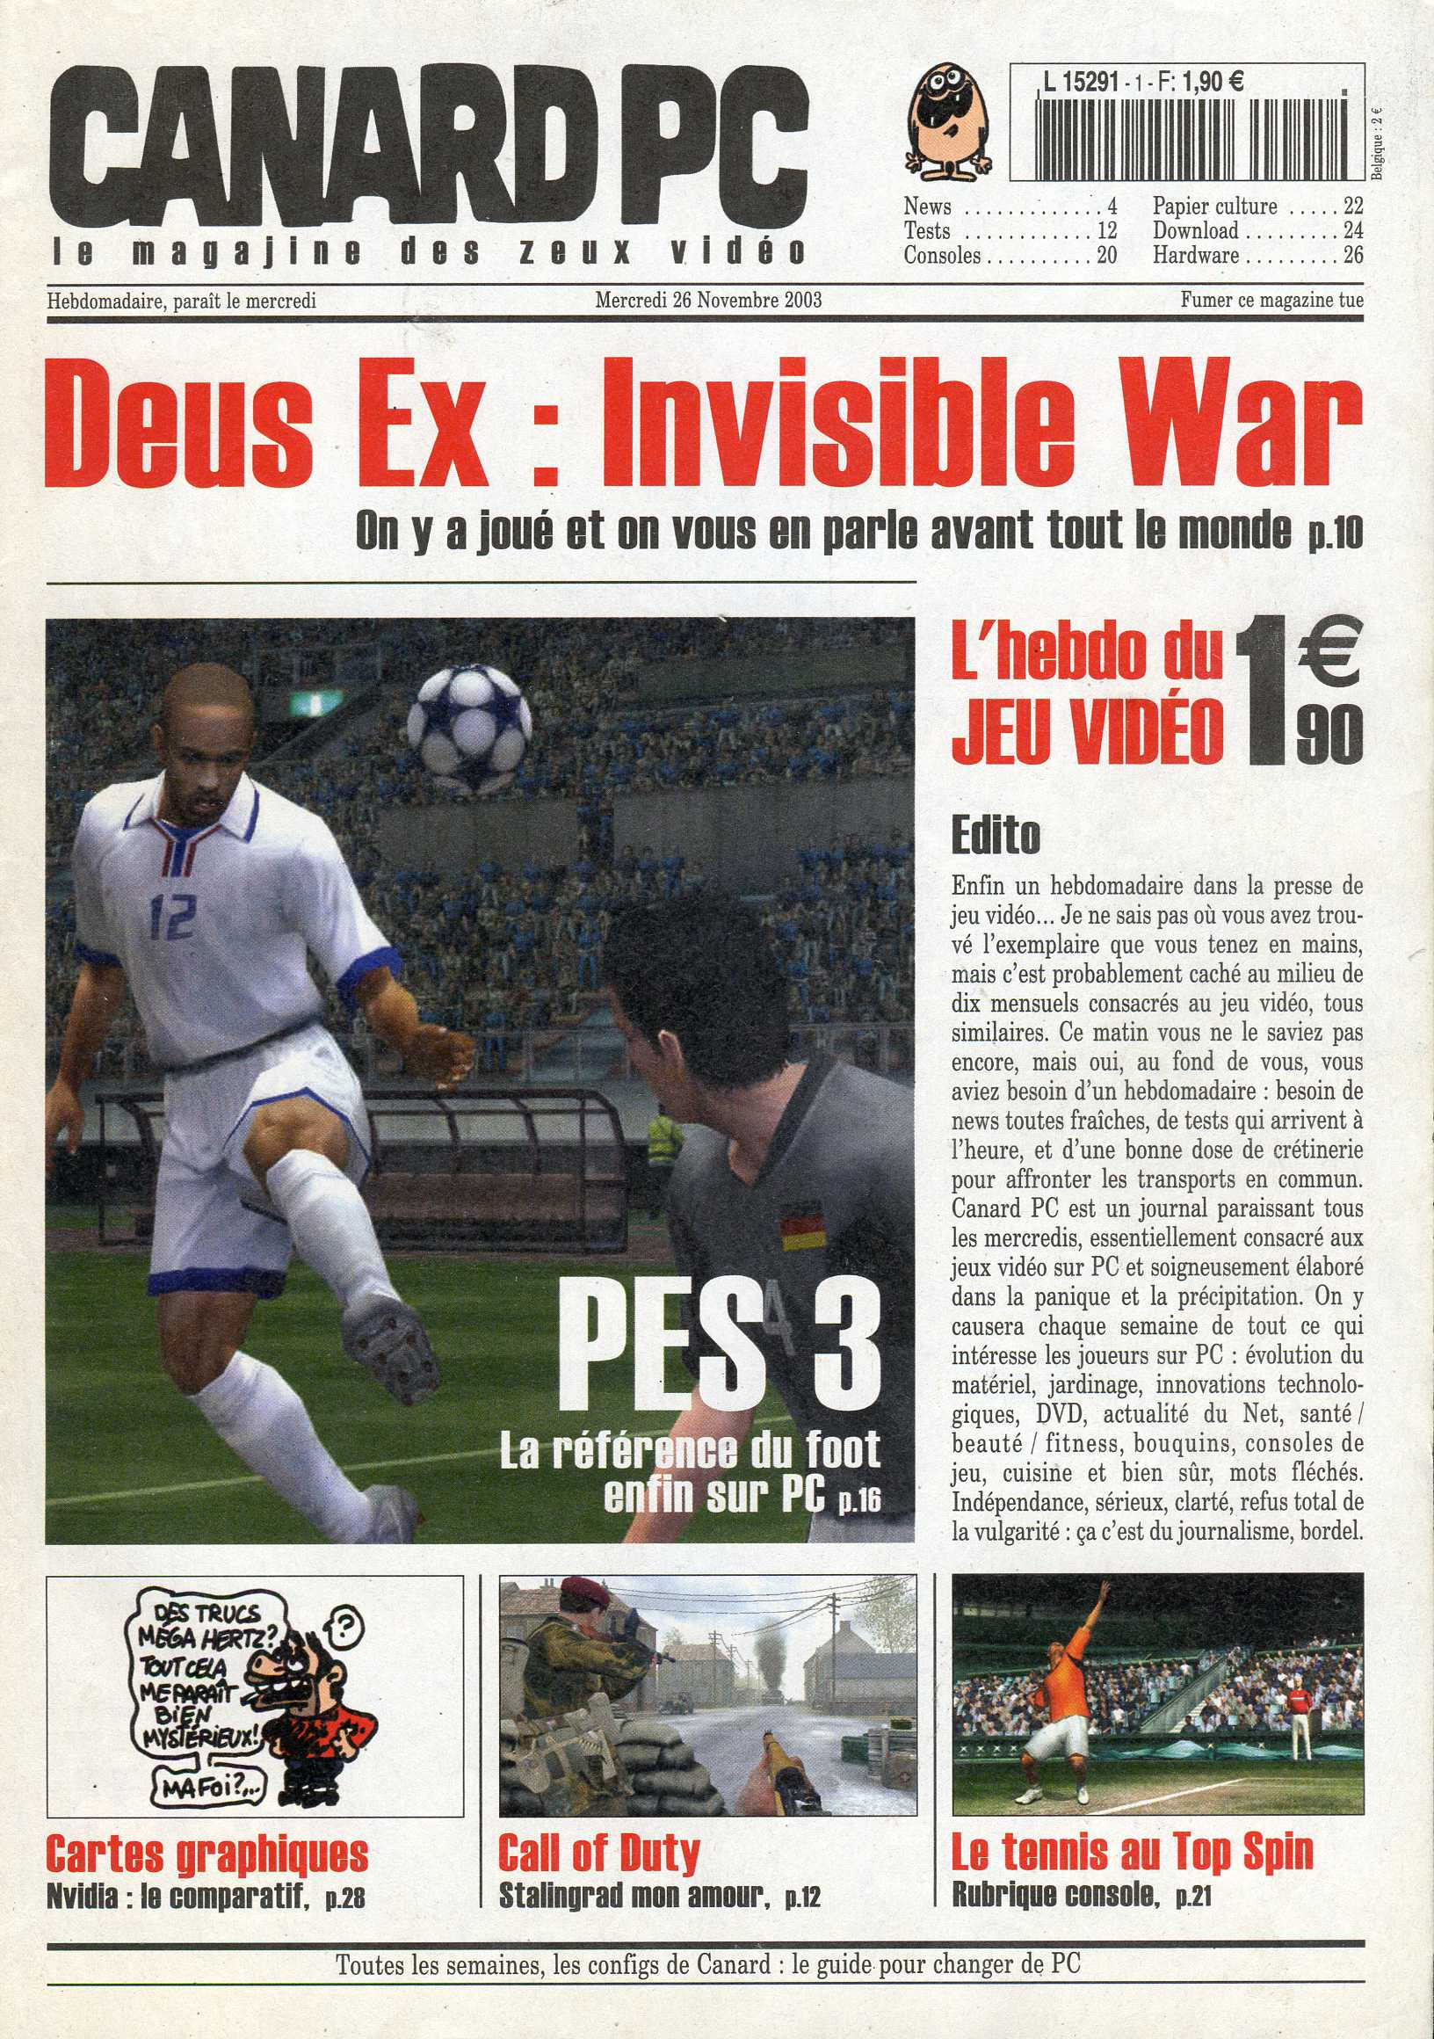
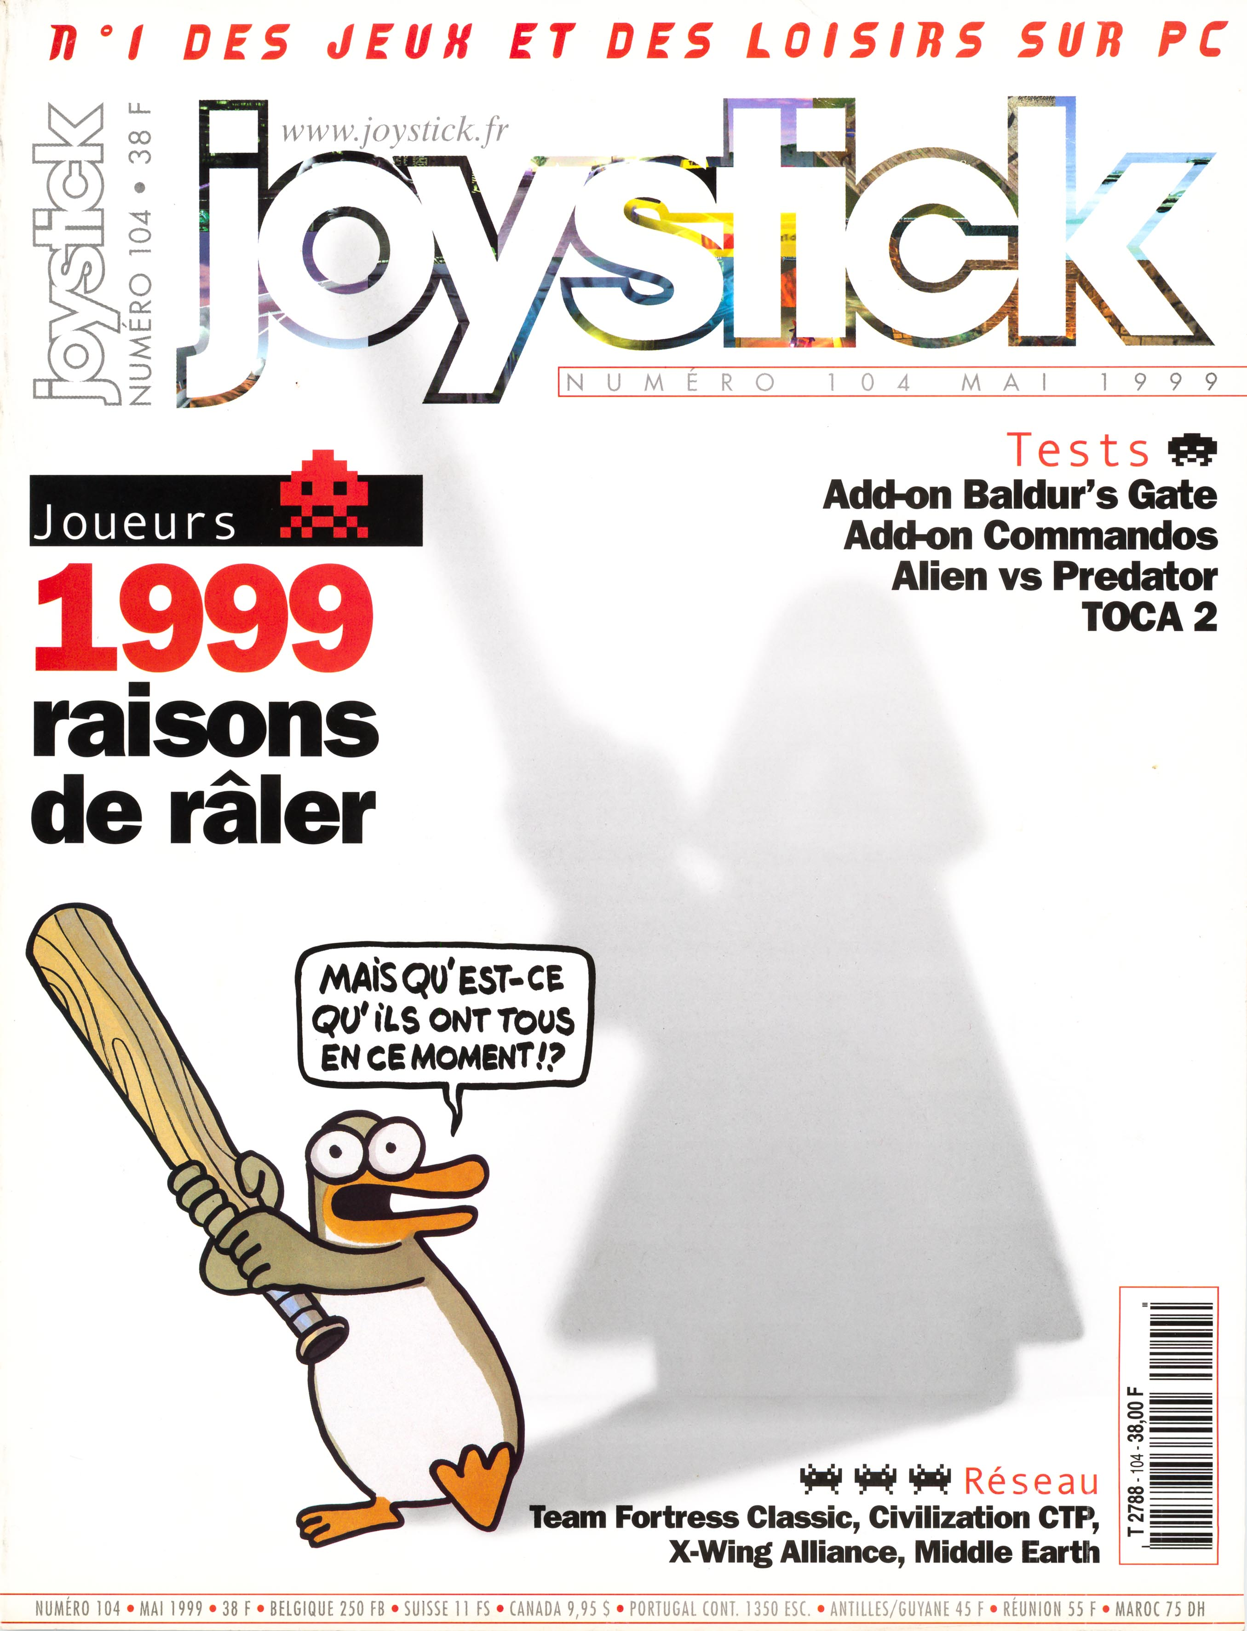
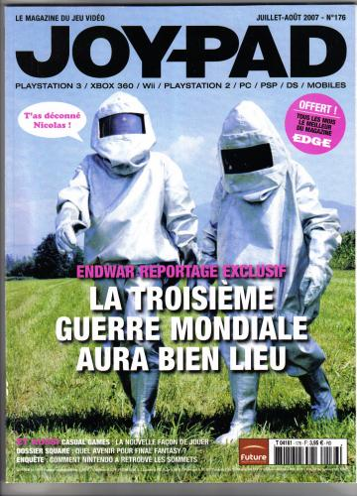
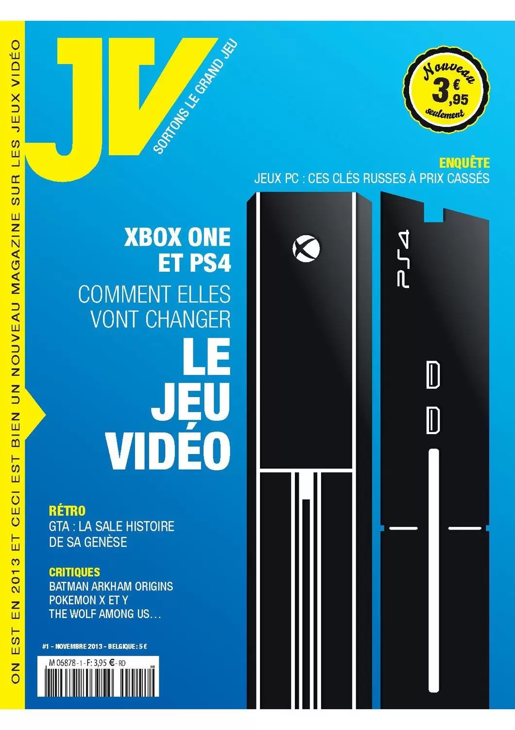
Des liens généalogiques complexes découverts au fil de l’analyse
Des virages éditoriaux à 180°
© Osome Studio / Ronan COIFFEC

Slide 9
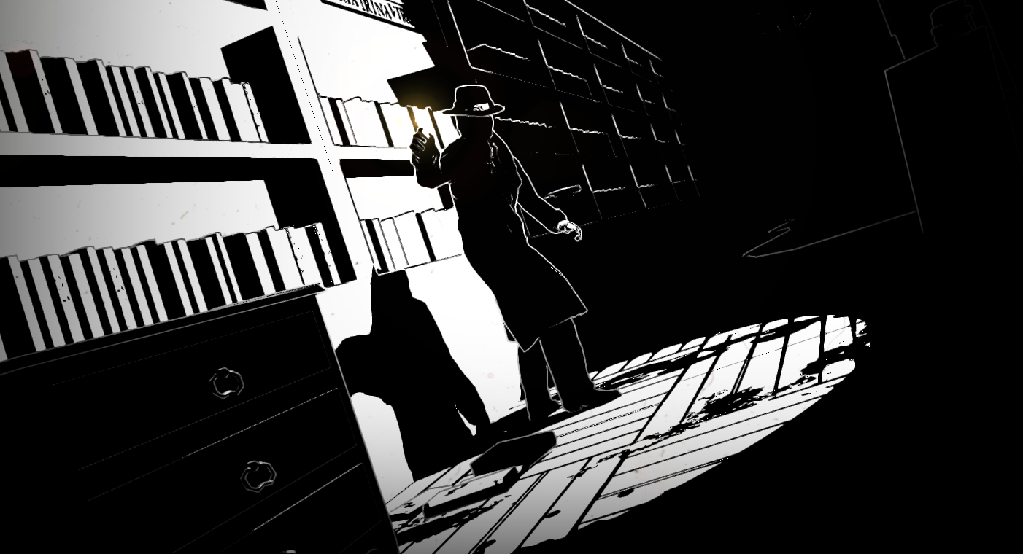
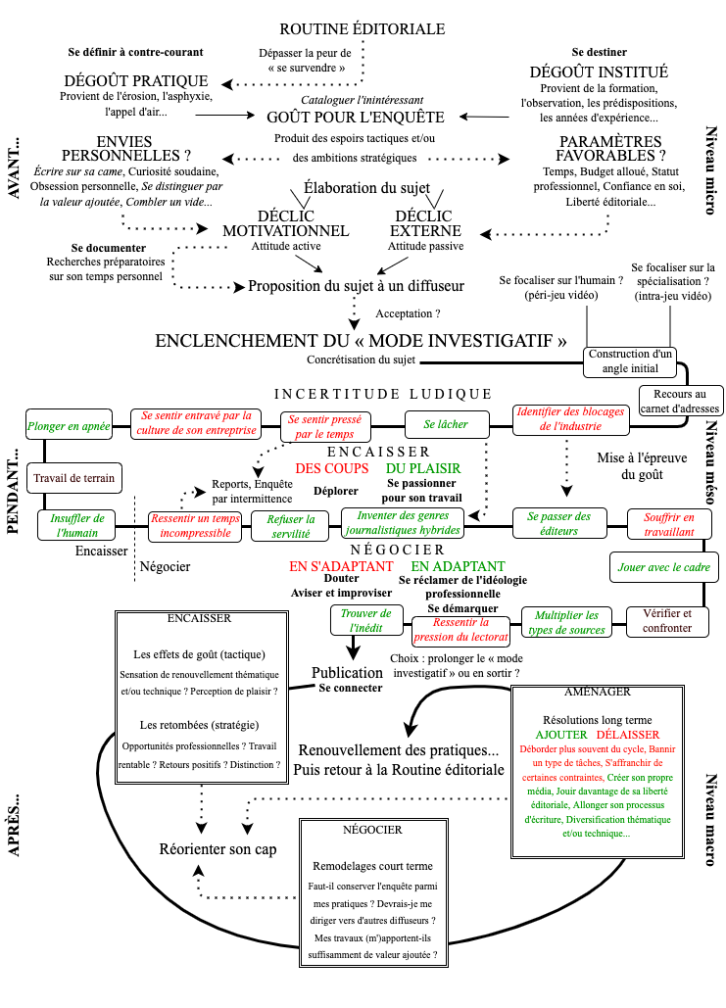
Une enquête « par intermittence »
Le mode investigatif
© Osome Studio / Ronan COIFFEC

Slide 10
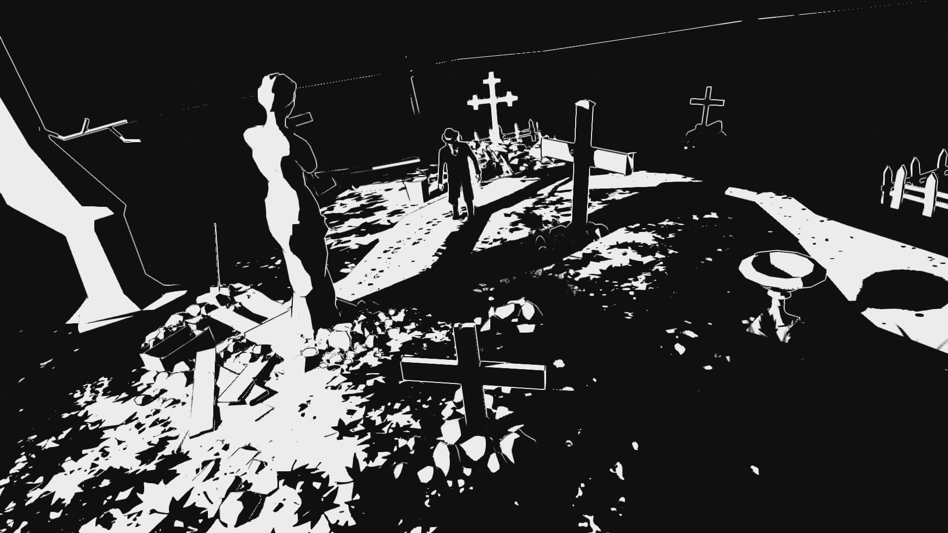
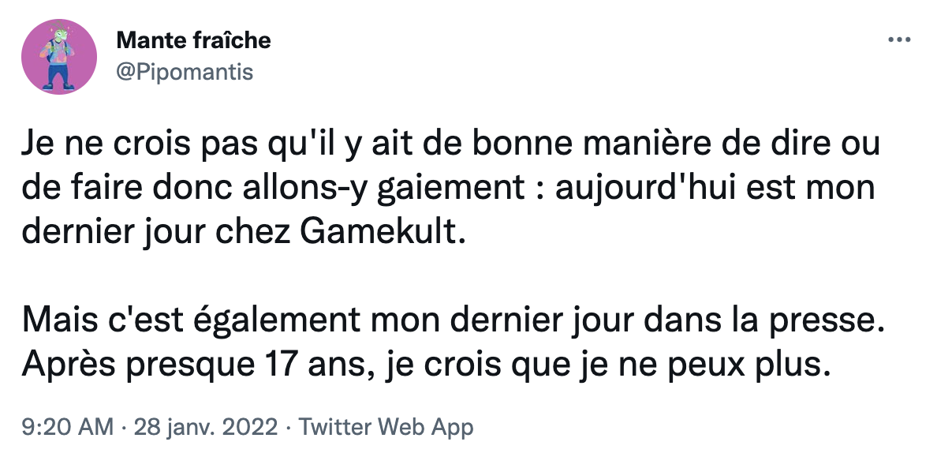
Une précarisation inquiétante…
« Et aujourd’hui, je crois que c’est fini, que je n’ai plus la force de travailler pour une industrie aussi mal valorisée que celle-ci. La presse (a fortiori spécialisée, même si je pense très fort aux journalistes perdus dans les ilots des open spaces généralistes) est un métier de plus en plus difficile et de moins en moins bien rémunéré, où l’on fait charbonner des journalistes déjà précarisés jusqu’à les cramer en quelques années.
À 36 ans et après presque 17 ans d’une carrière que j’ose imaginer notable et un minimum respectable, je continue de vivre dans des studios de 20 à 25m², de compter à la fin de chaque mois, et d’angoisser pour mon avenir. Et ça n’est pas normal. Comme il est anormal de ne pas pouvoir prétendre à une simple chambre à coucher après toutes ces années ». Pierre-Alexandre Rouillon

Slide 11
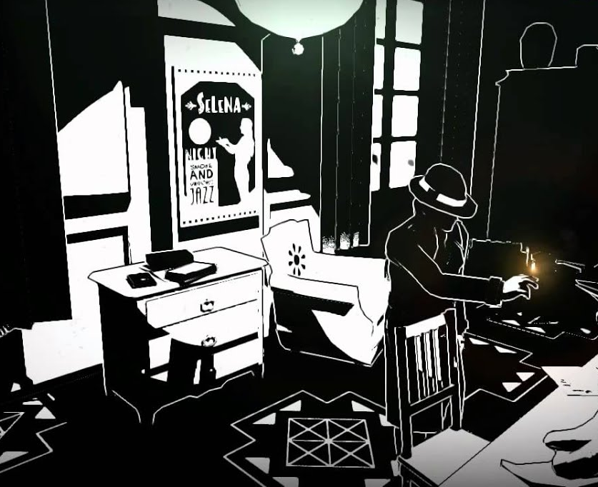
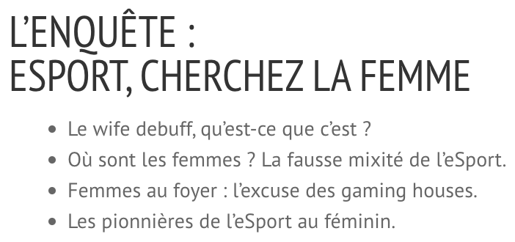
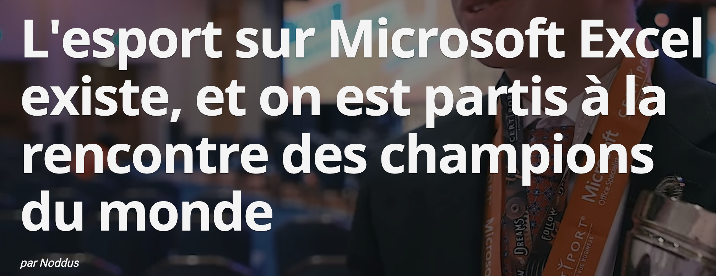
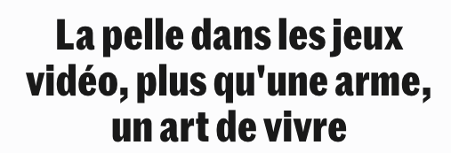
… Mais une diversité éditoriale vivifiante
© Osome Studio / Ronan COIFFEC

Slide 12
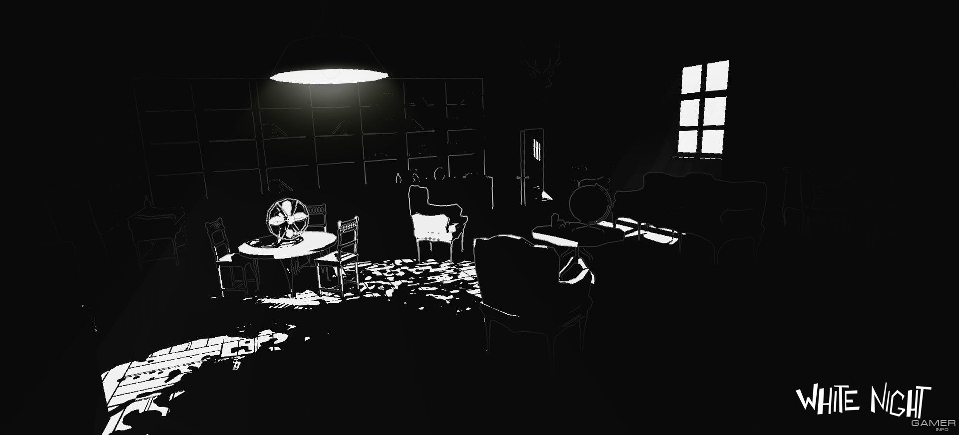
La thèse est disponible en ligne !
https://orbi.uliege.be/handle/2268/288409
Tweet épinglé sur mon profil (@Bkrywicki)
Défense de thèse disponible sur Youtube (chaîne du Liège Game Lab)

